Slide 1
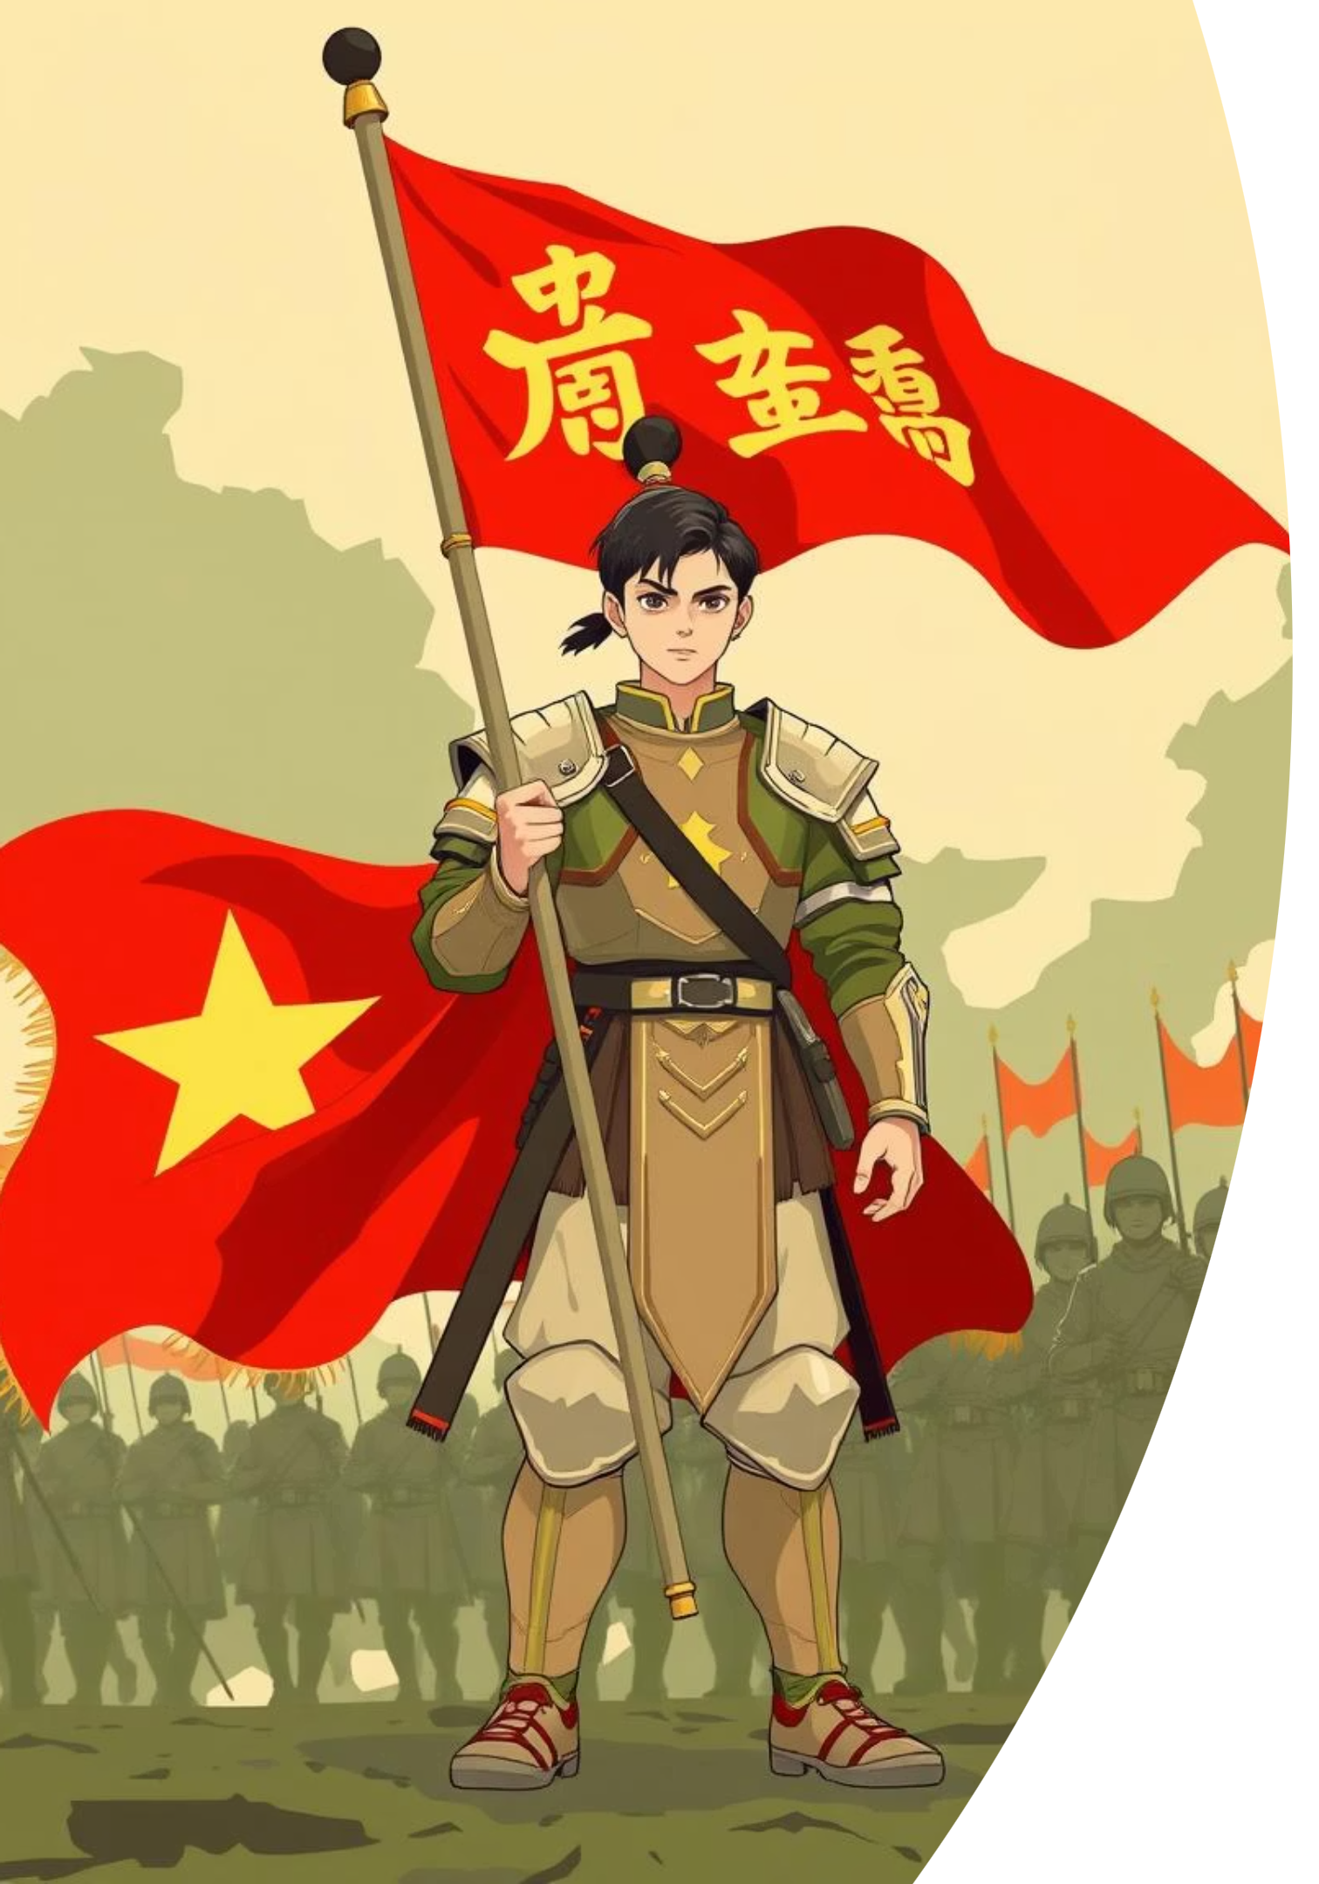
Trần Quốc Toản – Cậu bé anh hùng

Slide 2
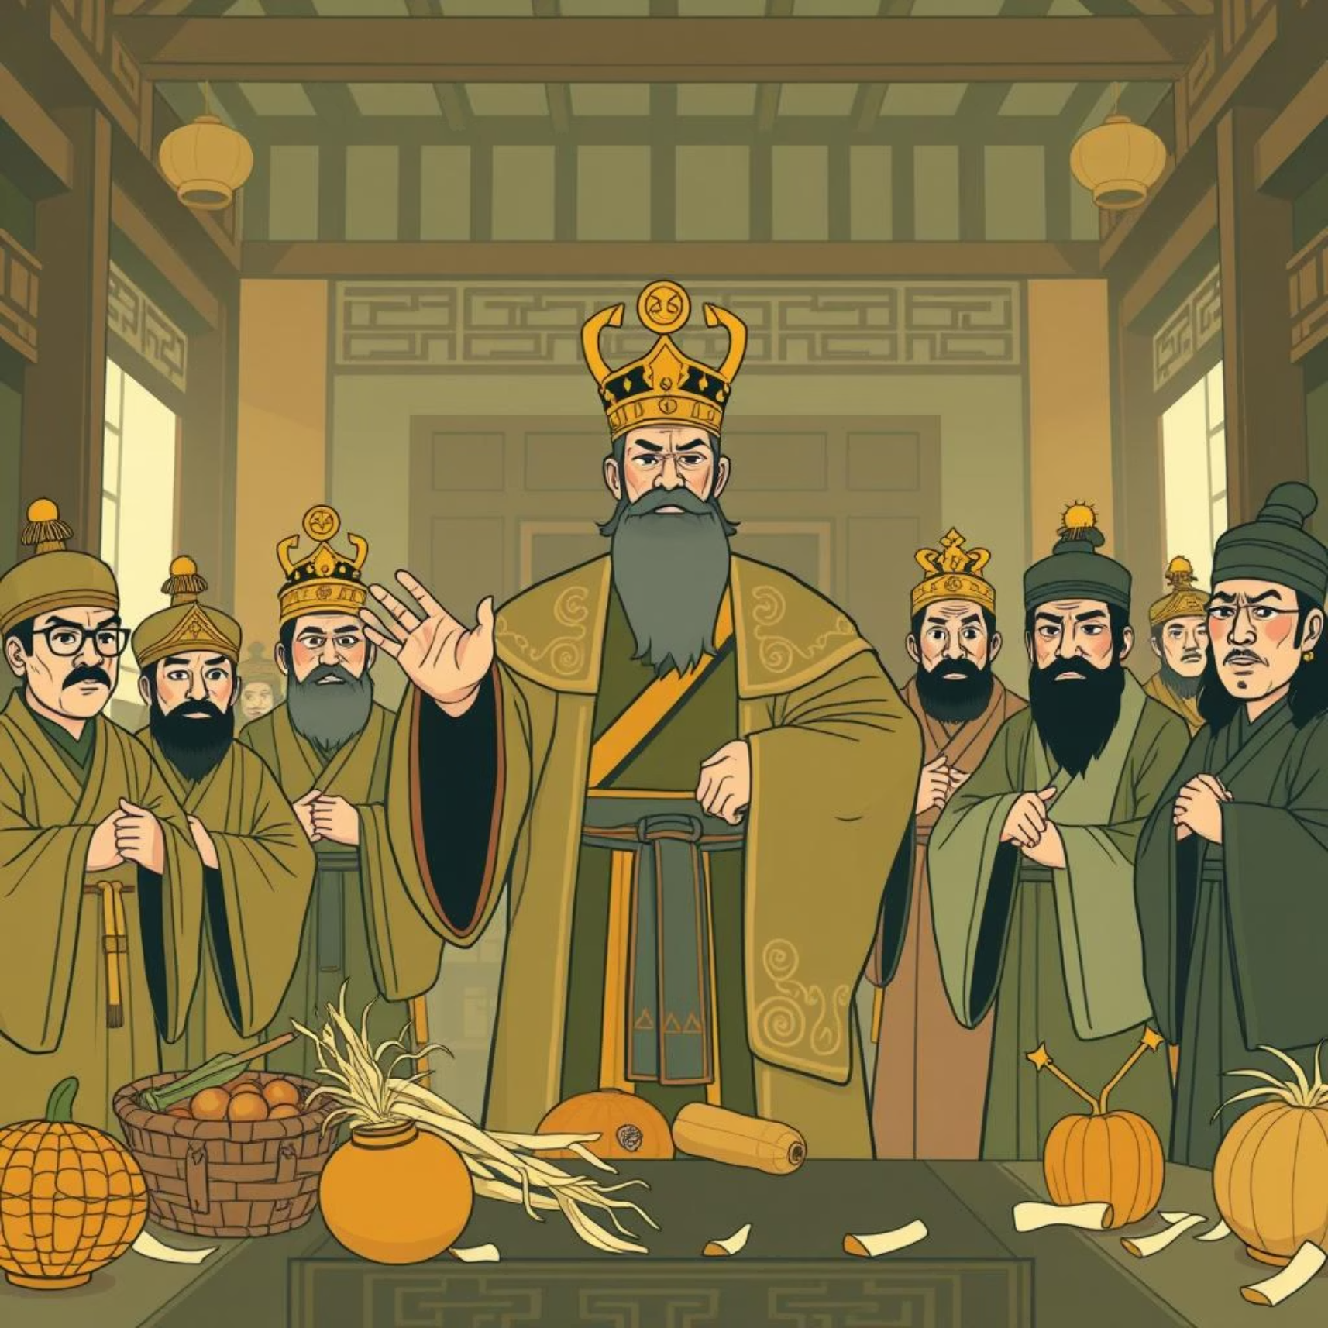
Giặc Nguyên Sắp Xâm Lược
Vào thế kỷ 13, giặc Nguyên Mông lại đem quân xâm lược nước ta lần thứ hai. Triều đình vô cùng lo lắng, vua Trần Nhân Tông phải triệu tập hội nghị các quan văn võ để bàn kế đánh giặc.
"Đất nước đứng trước hiểm họa. Cả dân tộc đang cần người chung sức bảo vệ giang sơn."

Slide 3
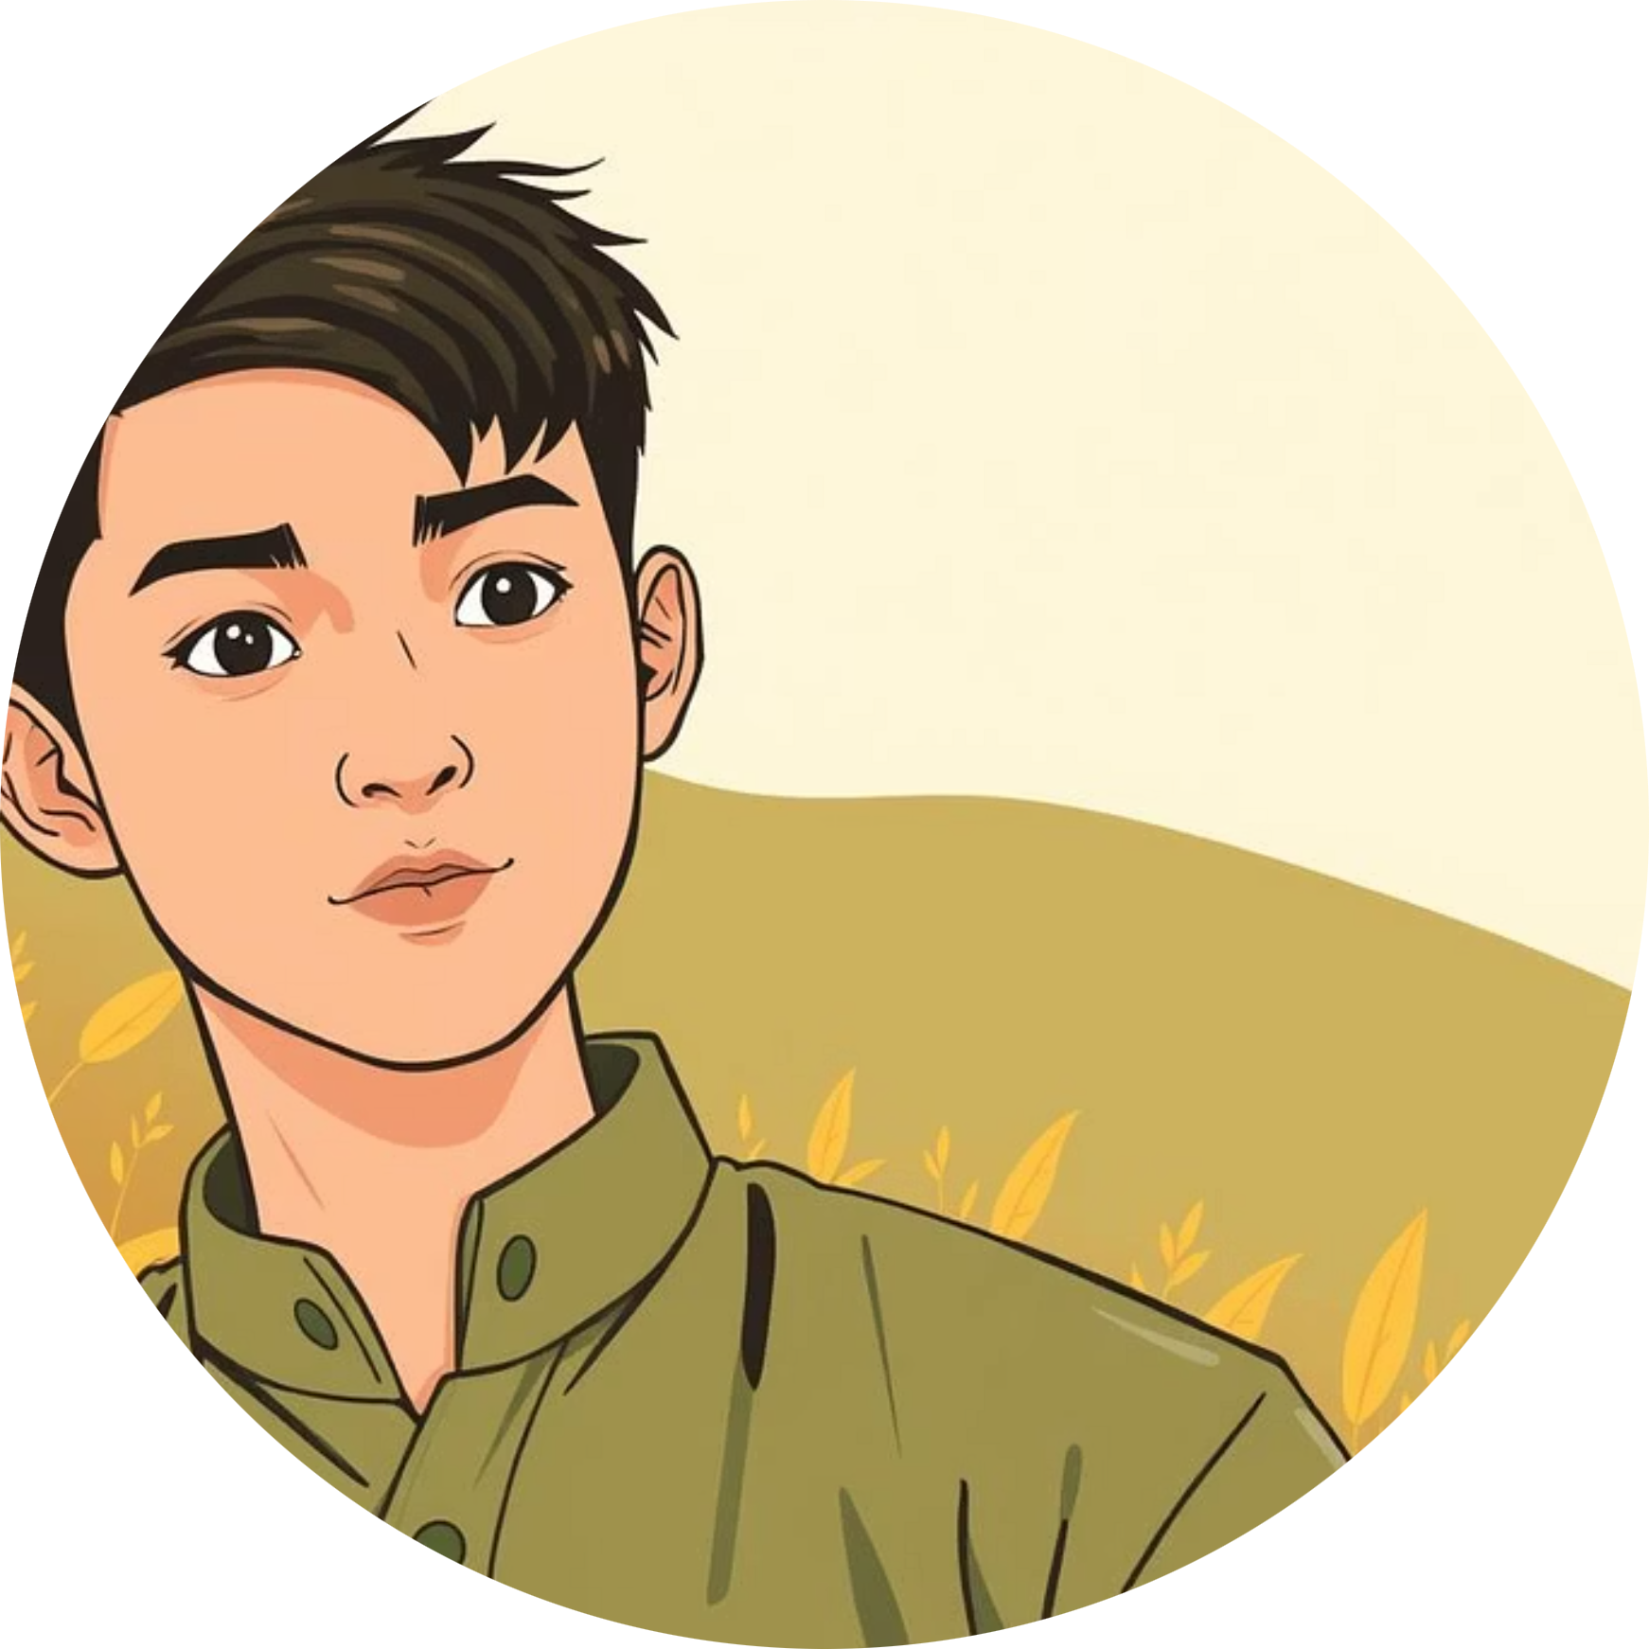
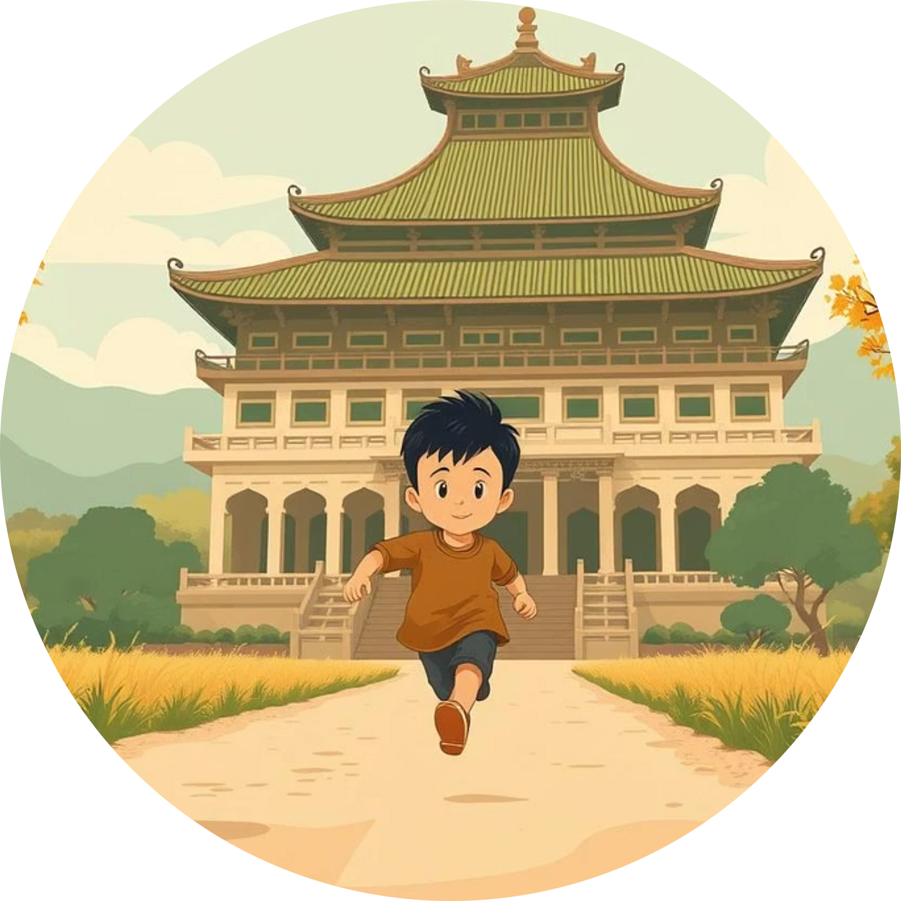
Cậu bé Trần Quốc Toản
Yêu Nước & Thông Minh
Đến Kinh Thành
Trần Quốc Toản là một cậu bé 16 tuổi, tuy nhỏ tuổi nhưng vô cùng yêu nước, thông minh và gan dạ.
Nghe tin triều đình họp bàn đánh giặc, cậu vội vã tìm đến kinh thành xin vào dự họp.

Slide 4
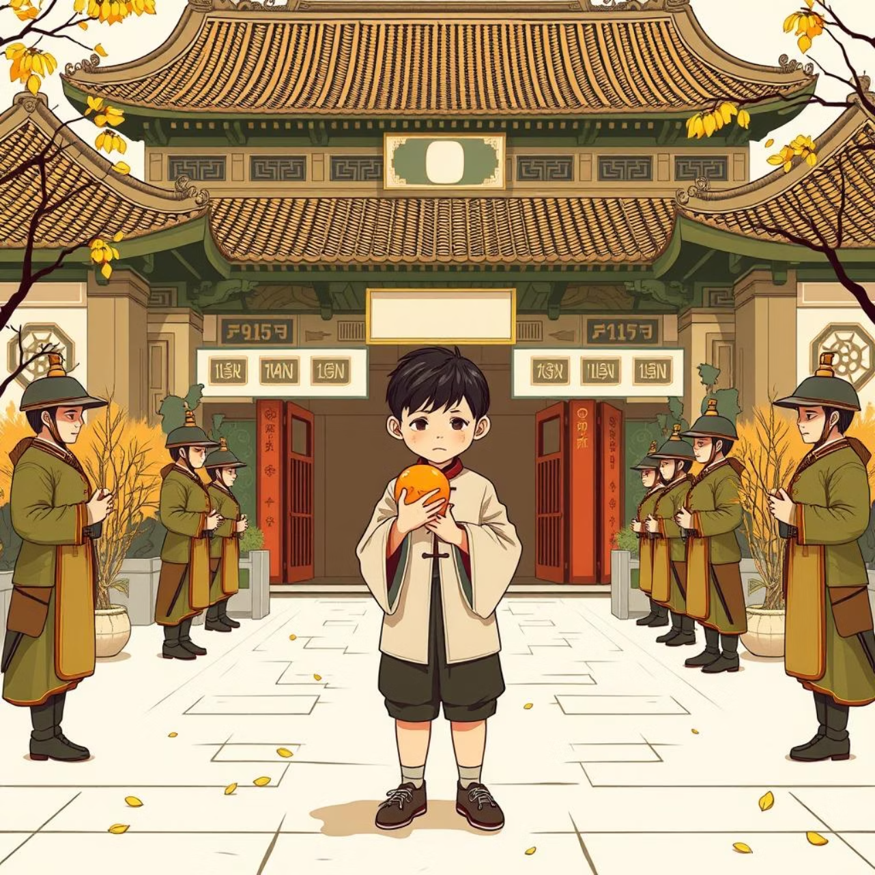
Không Được Vào Điện
Khi đến nơi, Trần Quốc Toản bị lính canh chặn lại vì còn nhỏ tuổi. Cậu buồn bã, đứng nép một bên, tay cầm quả cam, lòng thầm nghĩ:
“Ta cũng là con dân nước Việt, sao không được góp sức đánh giặc?”

Slide 5
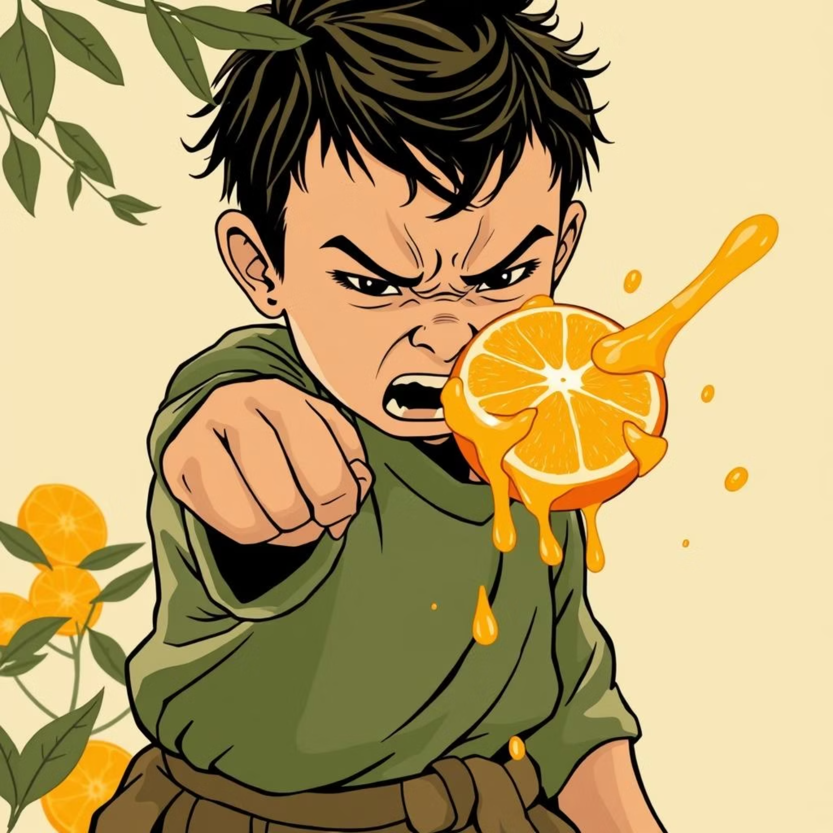
Bóp Nát Quả Cam
Nghe tiếng vua và các quan bàn việc trong điện, Quốc Toản tức giận, nắm chặt quả cam trong tay. Cậu bóp mạnh đến nỗi quả cam nát nhừ, nước chảy tràn ra tay mà không hay biết.
"Đó là biểu hiện của lòng yêu nước sôi sục, khát khao được cống hiến cho Tổ quốc."

Slide 6
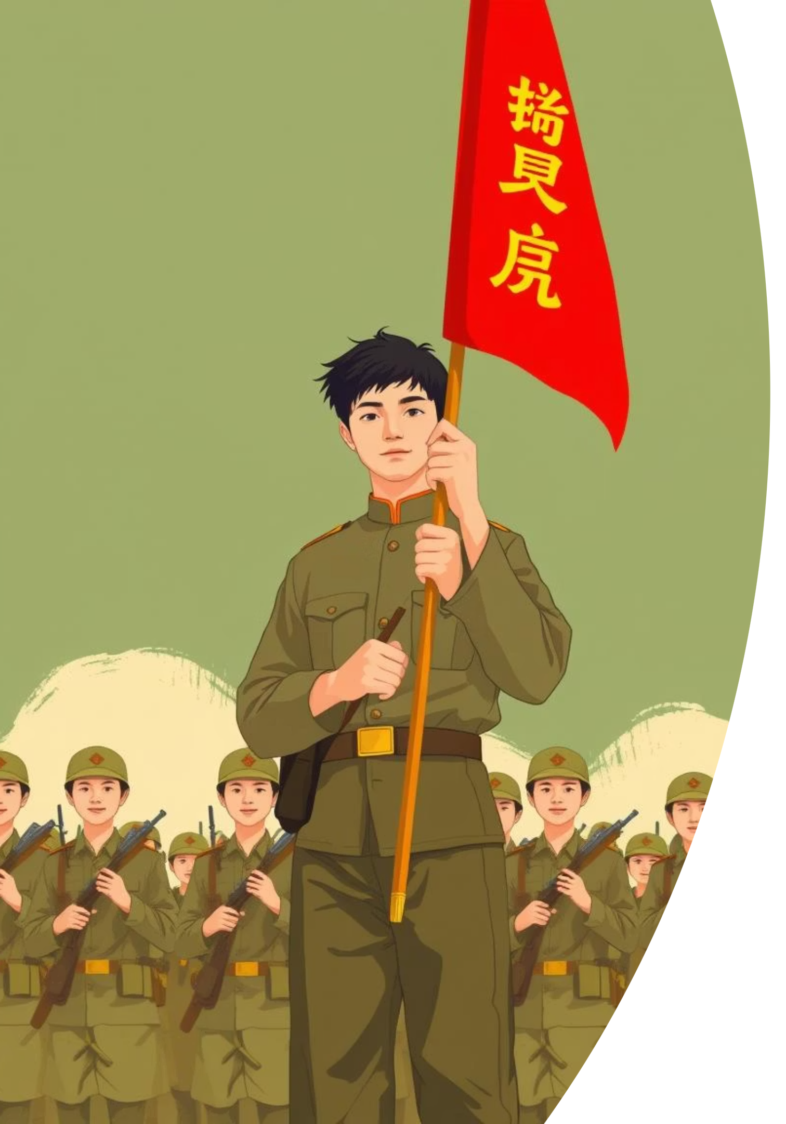
Lập Đội Quân Riêng
Tự Chiêu Mộ
Trở về nhà, Quốc Toản quyết không chịu đứng ngoài. Cậu tự chiêu mộ thanh niên cùng chí hướng, tập luyện hằng ngày, lập một đội nghĩa quân.
Lá Cờ Sáu Chữ Vàng
Cậu thêu lên lá cờ đỏ sáu chữ vàng: "Phá cường địch, báo hoàng ân" (Đánh tan giặc mạnh, đền ơn vua).

Slide 7

Ra Trận Đánh Giặc
Đội quân nhỏ của Quốc Toản nhiều lần tham gia chiến đấu cùng quân triều đình, lập được nhiều chiến công khiến quân giặc khiếp sợ.
Cậu trở thành một trong những anh hùng trẻ tuổi được người dân ca ngợi.

Slide 8

Tấm Gương Tuổi Trẻ Anh Hùng
Dù còn rất trẻ, Trần Quốc Toản đã dám nghĩ lớn, làm việc lớn. Câu chuyện của cậu đã trở thành biểu tượng của lòng yêu nước, tinh thần dũng cảm và trách nhiệm với non sông.
“Tuổi nhỏ chí lớn – Hãy sống như Trần Quốc Toản!”

